Slide 1
Le bloc de fonctionnalités ISI RH « Temps de travail et traitement des absences»
Planification individuelle du temps de travail
Suivi du temps de travail et traitement des absences
Paramétrage multi-salariés
Traiter un congé absence (hors maladie)
Effectuer le paramétrage annuel multi-salarié
Effectuer le paramétrage hebdomadaire multi-salarié
Planifier le temps de travail hebdomadaire d’un salarié
Planifier le temps de travail annuel d’un salarié
Suivre le temps de travail réalisé
Diapo 3
Traiter un arrêt maladie / accident de travail
Diapo 14
Diapo 7
Générer les plannings des salariés

Slide 2
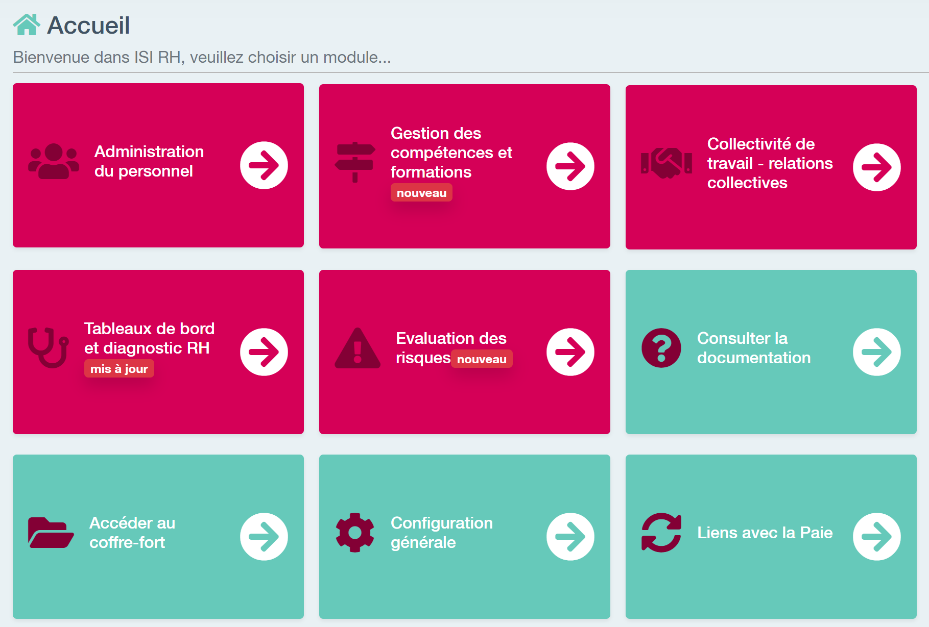
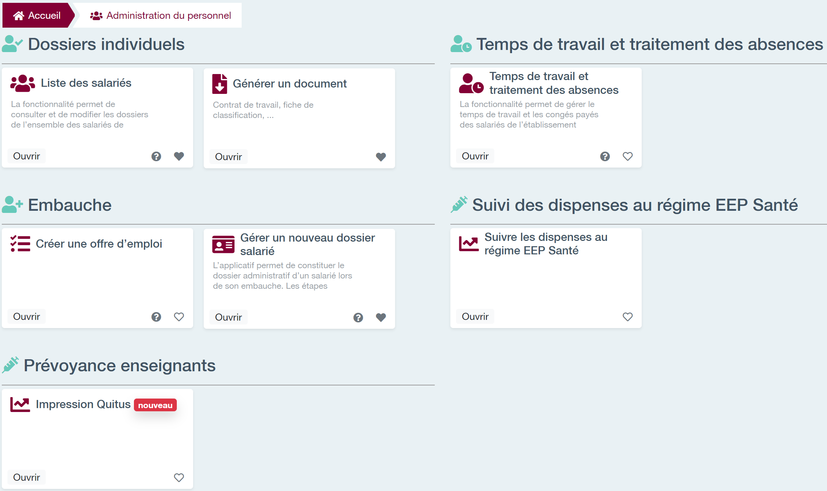
Pour effectuer les paramétrages et la planification du temps de travail des salariés, RDV dans le module « Administration du personnel », bloc de fonctionnalités « Temps de travail et traitement des absences »

Slide 4
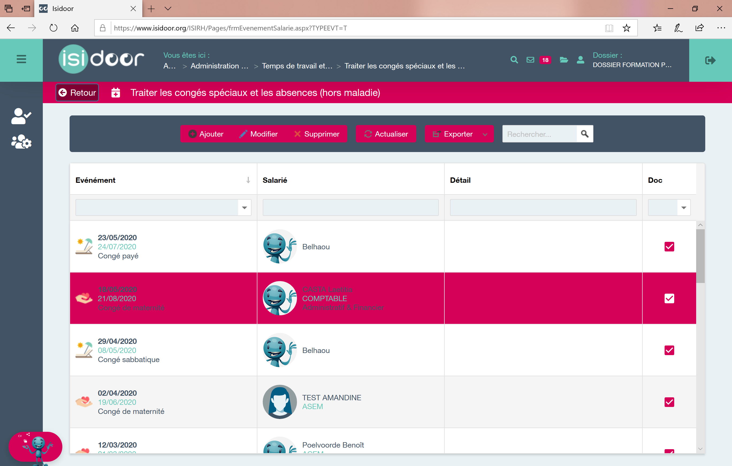
Etape 3.2
Traiter un congé / absence (hors maladie)
Cliquez sur « ajouter » pour renseigner l’absence ou le congé d’un salarié.
Vous pouvez exporter les données au format de votre choix.

Slide 5
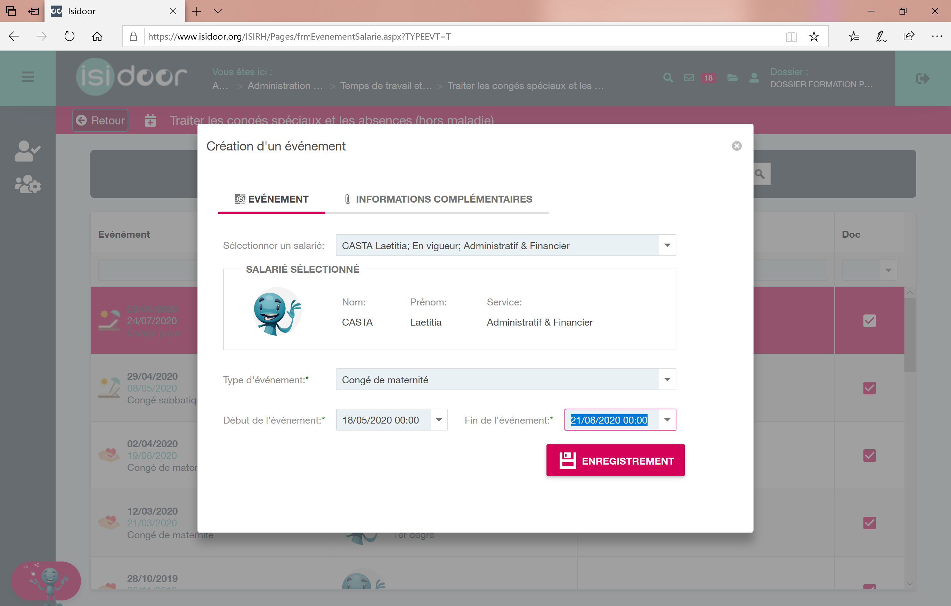
Etape 3.2
Traiter un congé / absence (hors maladie)
1. Sélectionnez un salarié.
2. Choisissez un type d’évènement dans le menu déroulant : congé d’adoption, de maternité, de paternité, congé parental d’éducation, congé payé, congé pour évènement familial, congé sabbatique, congé sans solde.
3. Renseignez les dates de début et de fin de l’évènement, et éventuellement les heures de début et de fin.

Slide 6
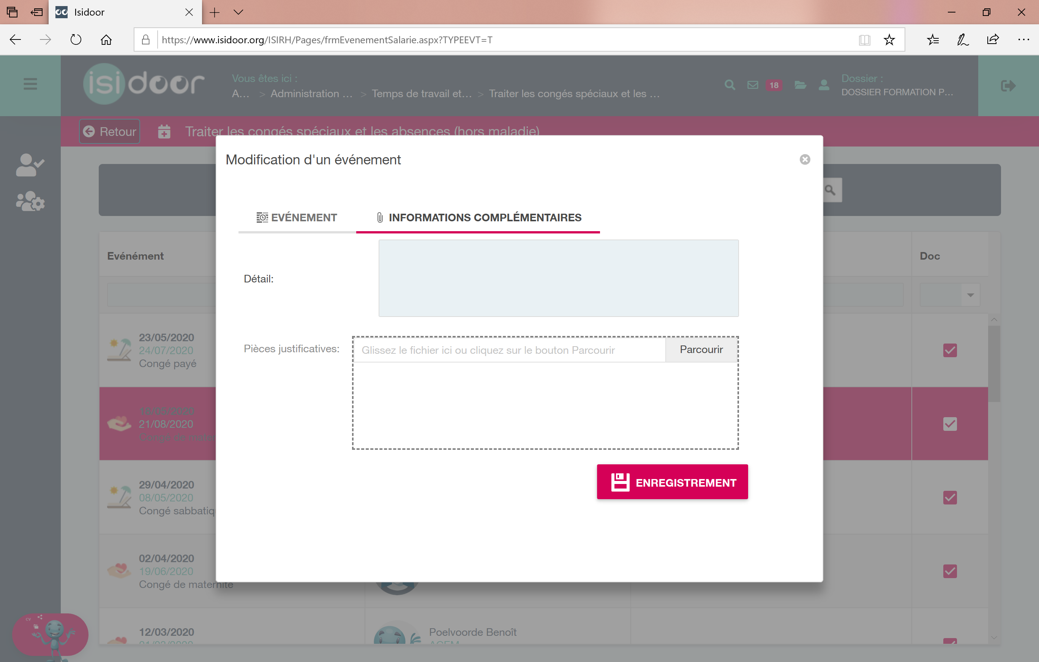
Etape 3.2
Traiter un congé / absence (hors maladie)
Ajoutez librement toute information complémentaire.
Joignez les pièces justificatives de l’absence du salarié.

Slide 8
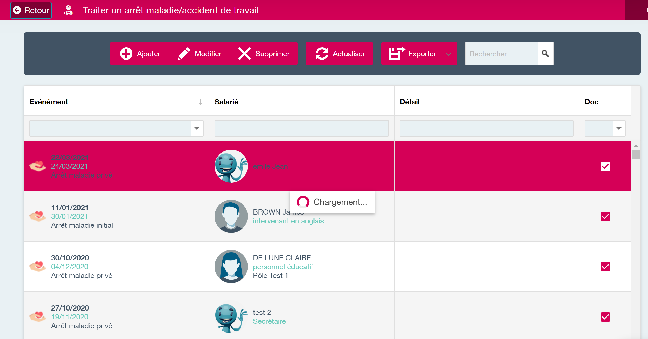
Etape 3.3
Traiter un arrêt maladie / accident de travail
Cliquez sur « ajouter » pour renseigner un arrêt maladie.

Slide 9
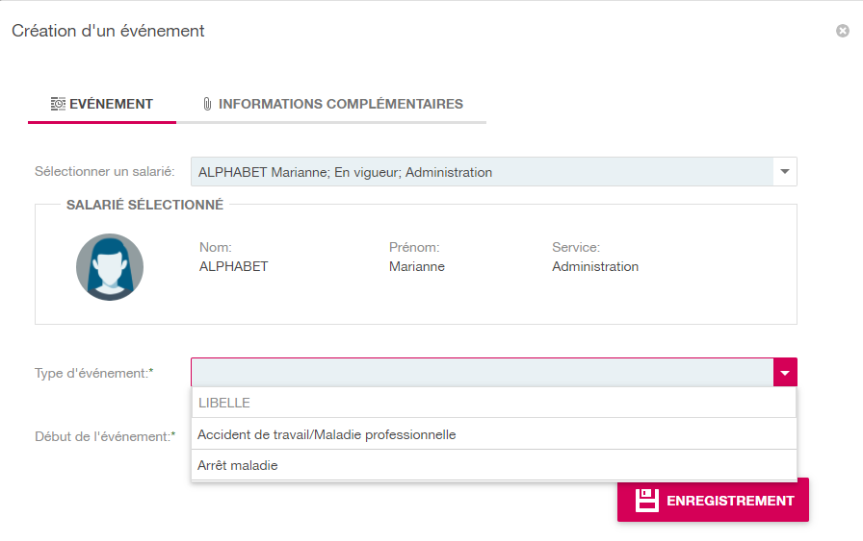
Etape 3.3
Traiter un arrêt maladie / accident de travail
1. Sélectionnez le salarié.
2. Choisissez le type d’évènement dans le menu déroulant.
3. Inscrivez les dates de début et fin de l’arrêt.

Slide 10
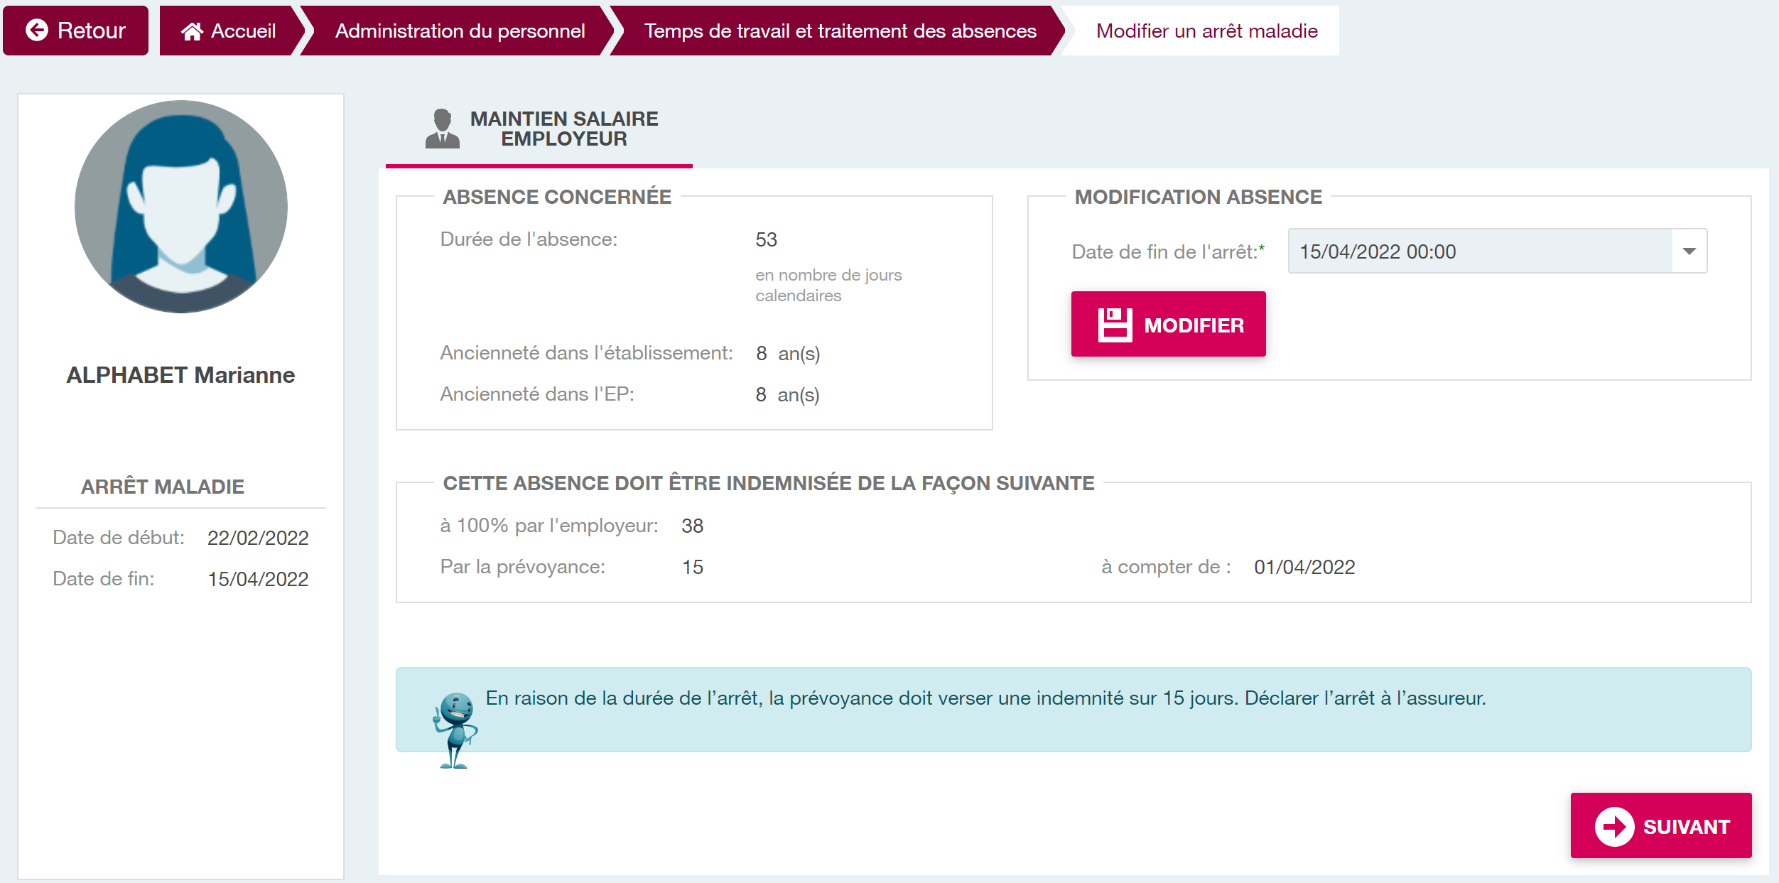
Etape 3.3
Traiter un arrêt maladie / accident de travail
ISIRH vous informe du nombre de jours de maintien de salaire et du nombre de jours d’indemnisation prévoyance auquel a droit le salarié en fonction de son ancienneté et de ses éventuels arrêts maladie précédents.

Slide 11
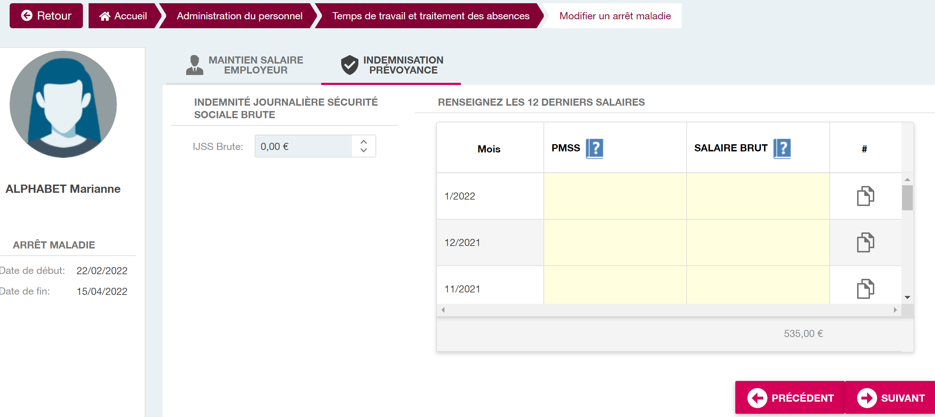
Etape 3.3
Uniquement si l’arrêt ouvre droit à indemnisation par la prévoyance
Traiter un arrêt maladie / accident de travail
Utiliser le bouton copier-coller pour répliquer les montants inscrits sur toutes les autres lignes.
Indiquez le montant des IJSS, du PMSS et des rémunérations brutes des 12 derniers mois.

Slide 12
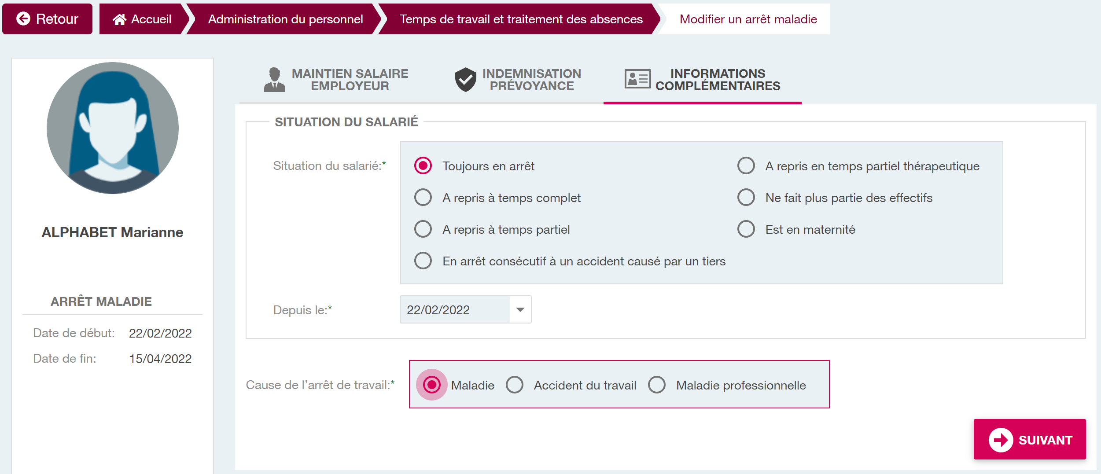
Etape 3.3
Uniquement si l’arrêt ouvre droit à indemnisation par la prévoyance
Traiter un arrêt maladie / accident de travail
Complétez les informations relatives à la situation actuelle du salarié.

Slide 13
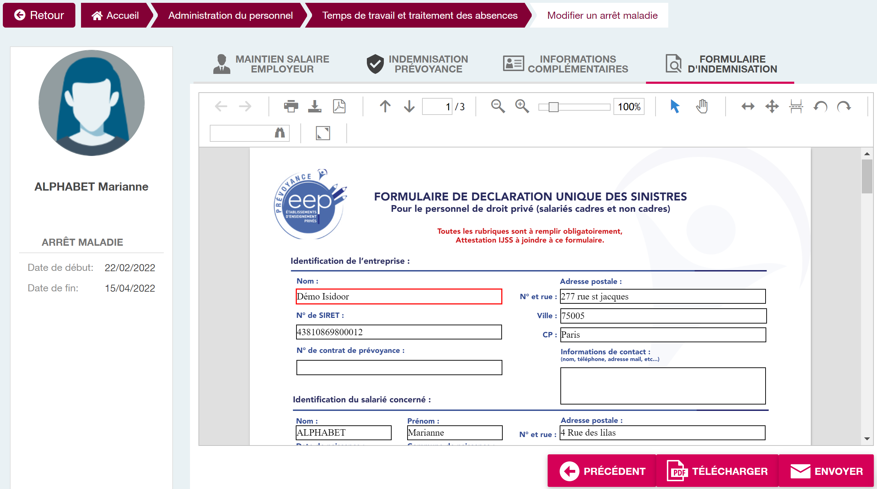
Etape 3.3
Uniquement si l’arrêt ouvre droit à indemnisation par la prévoyance
Traiter un arrêt maladie / accident de travail
ISIRH génère un formulaire de déclaration de sinistre rempli grâce aux informations renseignées.
Cliquez sur « télécharger » et joignez le PDF ainsi obtenu en pièce jointe du mail à envoyer à l’organisme de prévoyance.
Cliquez sur « envoyer », un nouveau mail s’ouvre dans lequel l’adresse mail de l’organisme de prévoyance est automatiquement renseignée en destinataire.

Slide 15
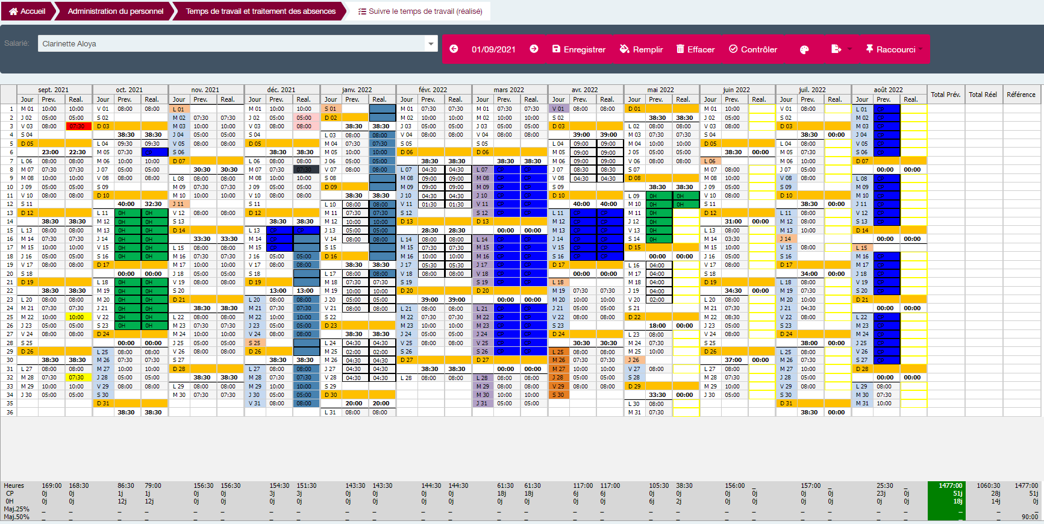
Etape 3.1
Cliquez sur « remplir ». Les heures prévues sont reportées dans la colonne « réalisé ». Toutes les absences (congés payés, maternité, etc.) sont automatiquement prises en compte.
Suivre le temps de travail réalisé

Slide 16
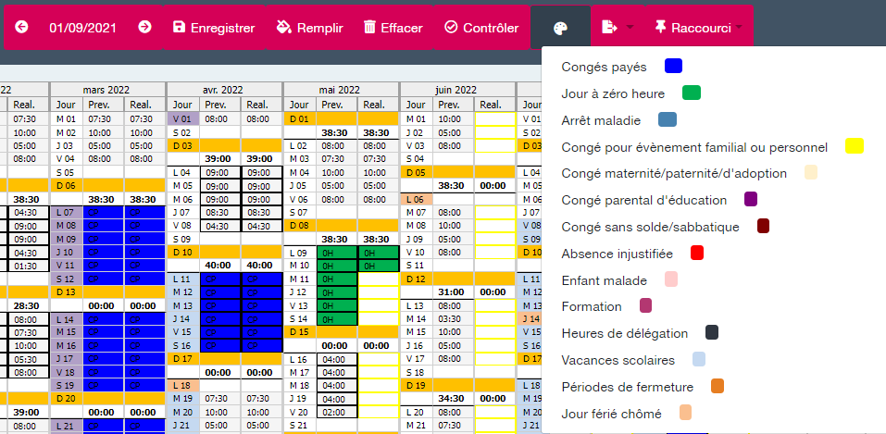
Etape 3.1
Suivre le temps de travail réalisé
Consultez la légende : elle vous indique la correspondance entre les couleurs et les différents types d’absence.

Slide 17
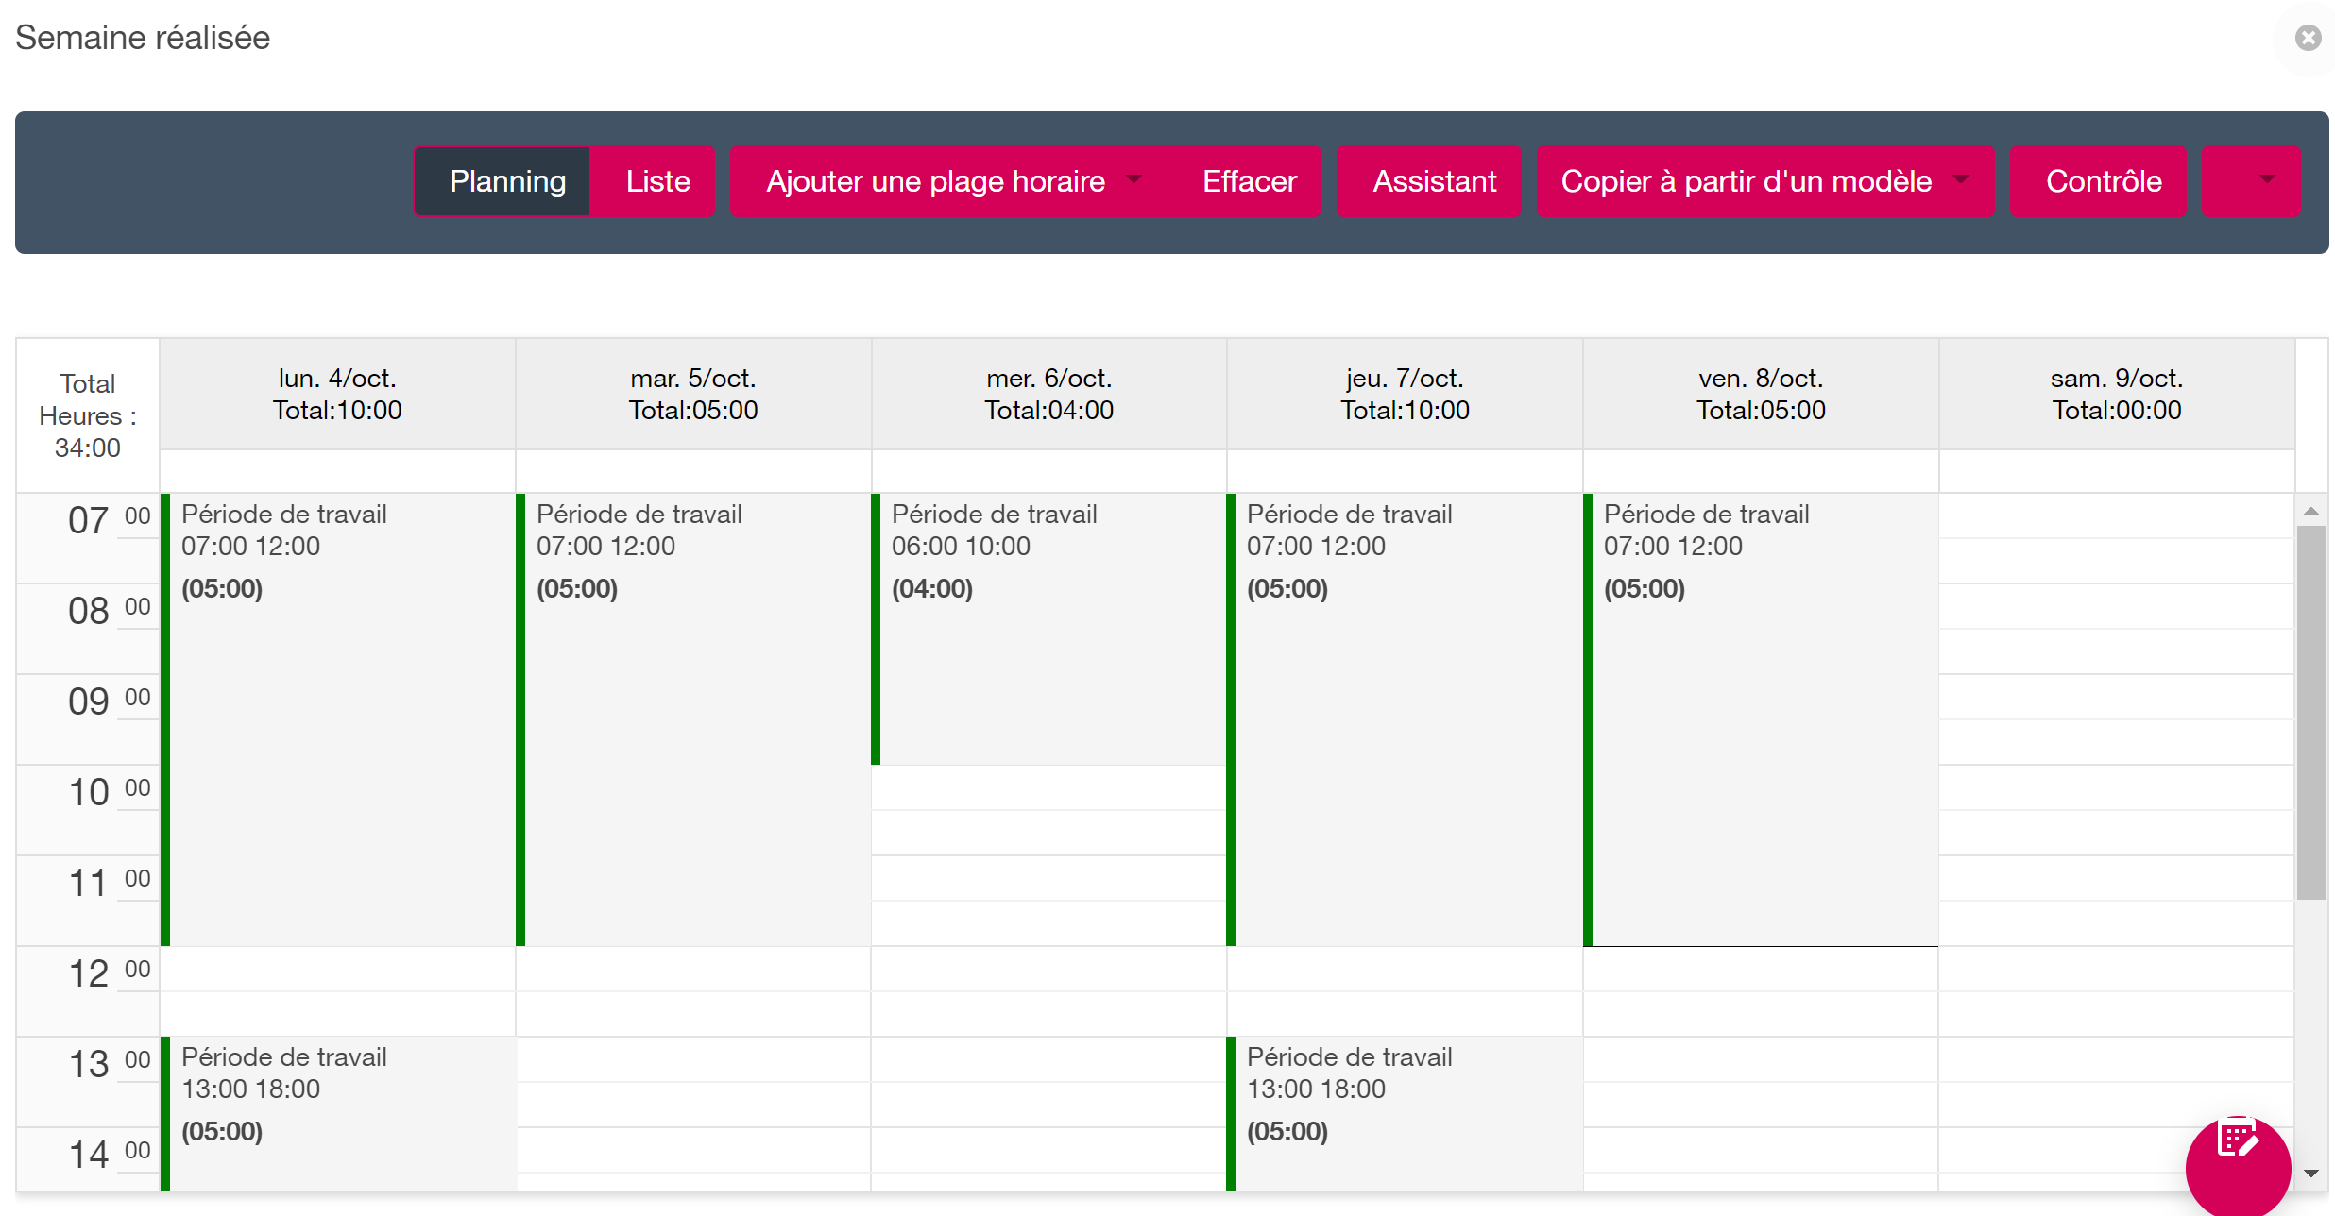
Etape 3.1
Vous avez le choix entre deux manières d’indiquer les heures réalisées quand elles diffèrent des heures prévues.
SOLUTION 1 : Renseigner les plages horaires dans le planning
Suivre le temps de travail réalisé
Double-cliquez sur une semaine pour ouvrir la semaine réalisée. Modifiez les horaires selon ceux réellement effectués.
En maintenant cliqué puis en tirant le bord inférieur ou supérieur de la période, vous pouvez rapidement en modifier l'horaire de début ou de fin.

Slide 18
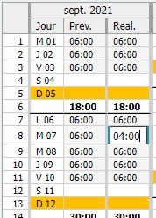
Etape 3.1
Suivre le temps de travail réalisé
SOLUTION 2 : Inscrire directement le nombre d’heures réalisées sur le planning annuel
3. Cliquez sur « enregistrer ». ISIRH recalcule le nombre d’heures réalisées sur la semaine, le mois et l’année.
1. Cliquez dans la colonne « réal. » sur la ligne du jour pour lequel vous souhaitez inscrire des horaires de travail différents des horaires prévus.
2. Inscrivez le nombre d’heures réalisées.
En cas de contrôle par l’Administration, vous devez pouvoir fournir le détail des heures de travail et pauses réalisées chaque jour. En complément de la solution n°2, vous pouvez utiliser le « planning d’auto-relevé ».

Slide 19
Etape 3.1
Suivre le temps de travail réalisé
Visualisez le temps de travail effectivement réalisé chaque semaine, chaque mois et sur l’année par rapport au temps de travail prévu.

Slide 20
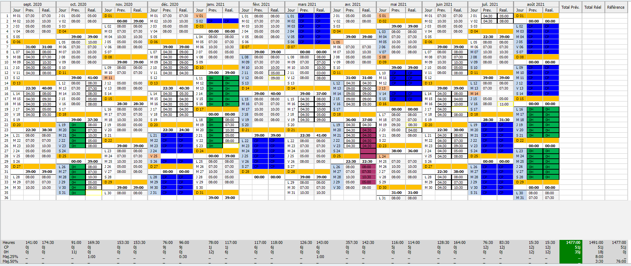
Etape 3.1
Suivre le temps de travail réalisé
A la fin de chaque mois, visualisez le nombre d’heures majorées à payer au salarié.
Les heures majorées à payer en fin de mois sont celles effectuées au-delà de 40 heures sur une semaine.

Slide 21
Etape 3.1
Suivre le temps de travail réalisé
Tout au long de l’année, gardez un œil sur le contingent : les heures majorées car effectuées au-delà de 40 heures/semaine et celles majorées car effectuées en dépassement de la durée de travail contractuelle annuelle sont déduites au fur et à mesure.
A la fin de l’année, visualisez le nombre d’heures majorées à 25% et le nombre d’heures majorées à 50% à payer au salarié.
Les heures majorées à payer en fin d’année sont celles qui viennent en dépassement de la durée de travail contractuelle annuelle. Les heures déjà comptabilisées dans les compteurs mensuels car étant effectuées au-delà de 40 h/semaine, ne sont pas décomptées ici pour qu’elles ne soient pas payées deux fois au salarié.

